Slide 1
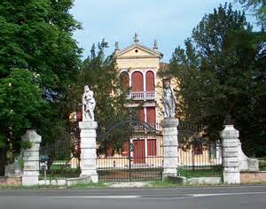
Villa Albrizzi

Slide 2
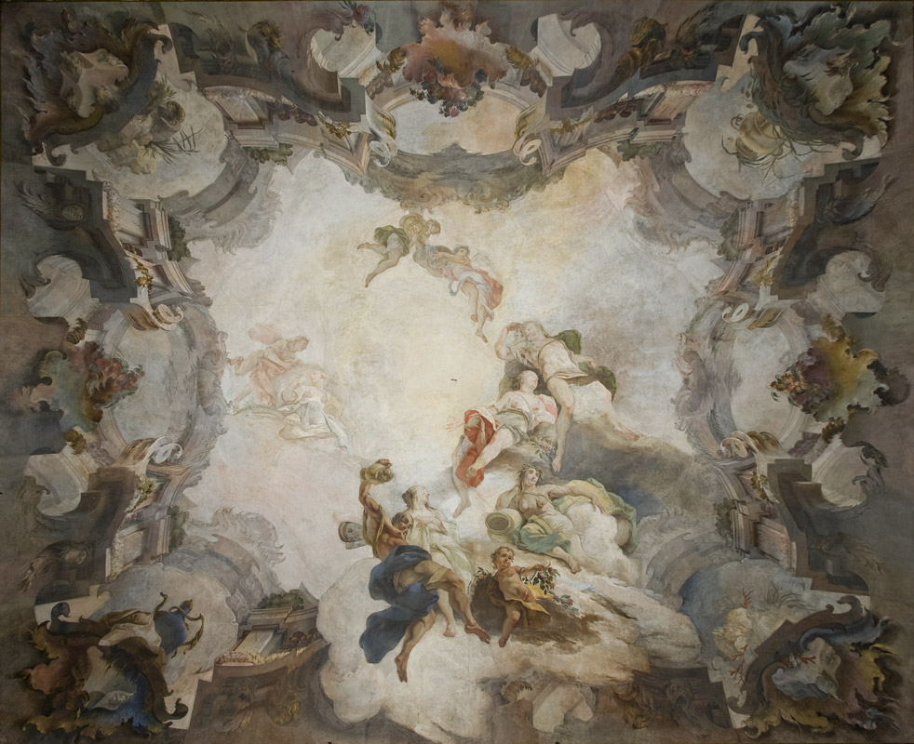
Mattia Bortoloni

Slide 3
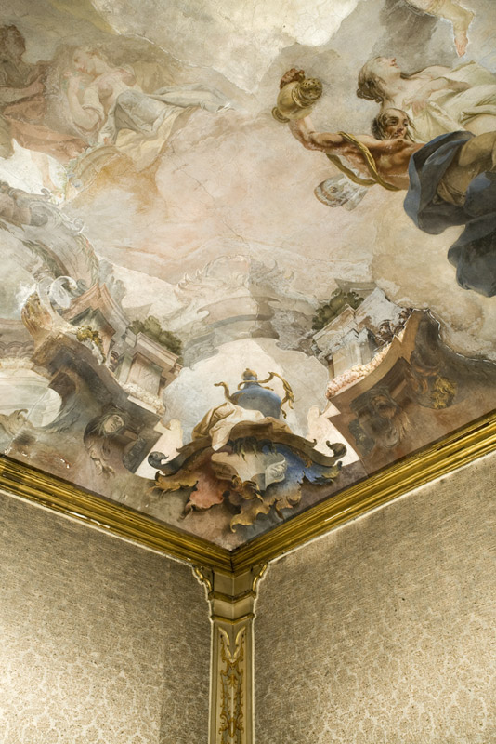
Mattia Bortoloni

Slide 4
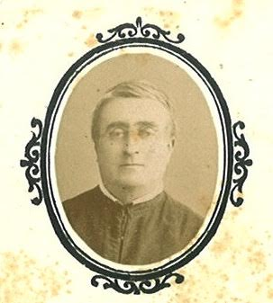
P. Aceti

Slide 5
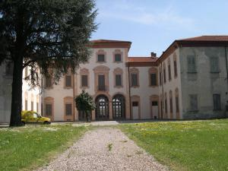
Villa Casati

Slide 6
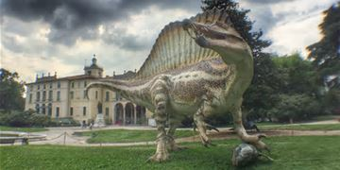
Villa Casati

Slide 7
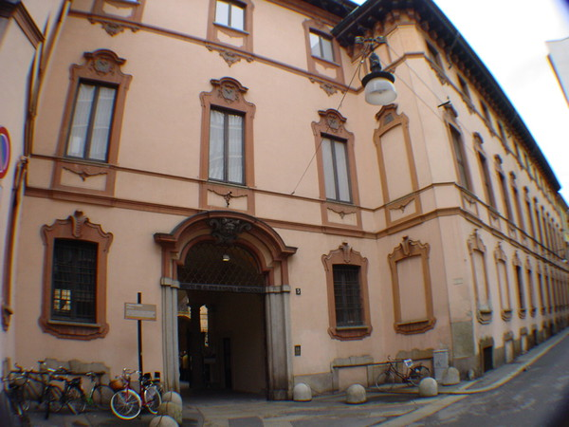
Milano, Palazzo Clerici

Slide 8
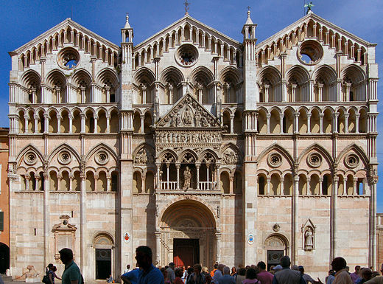
Ferrara, cattedrale

Slide 9
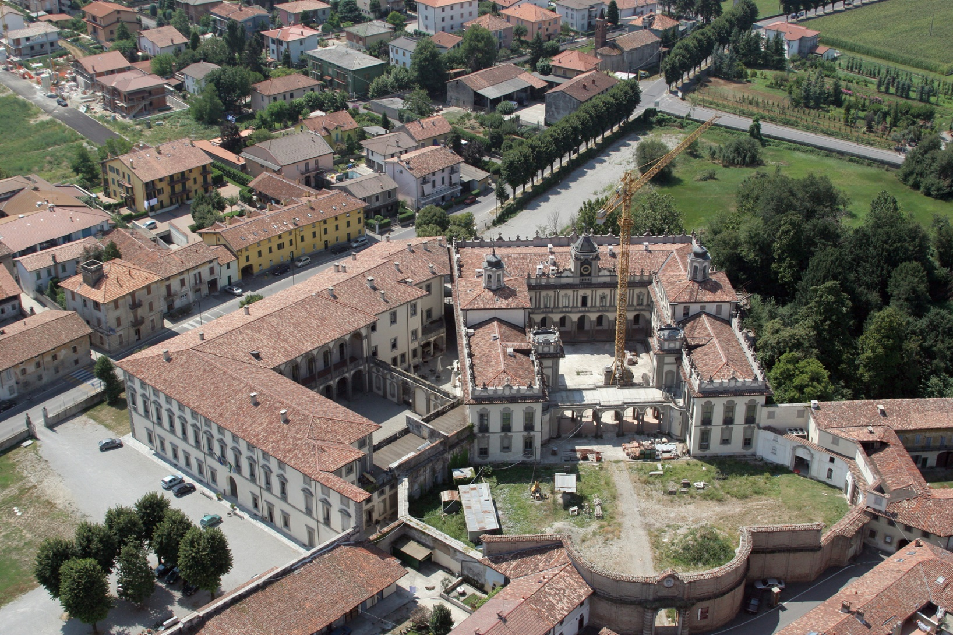
Gera, Bortoloni

Slide 10
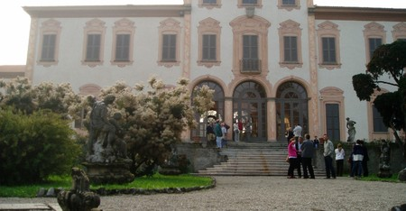
Lenetate, Bortoloni

Slide 11
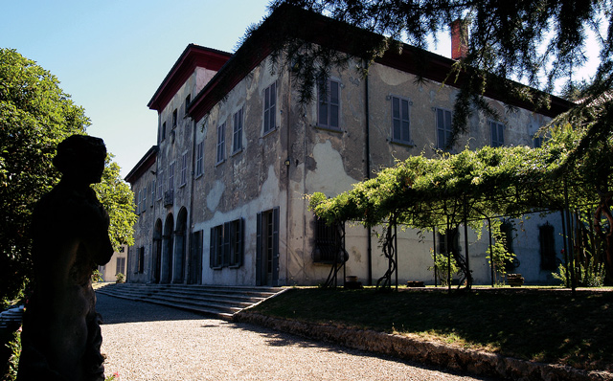
Lentate, Bortoloni

Slide 12
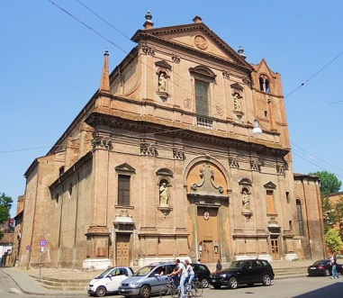
Ferrara, S. Domenico

Slide 13
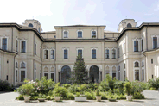
Corbetta, Villa Brentano

Slide 14
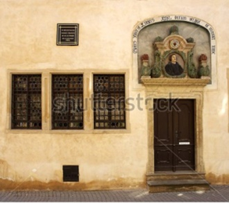
Lutero, casa natale

